Slide 1
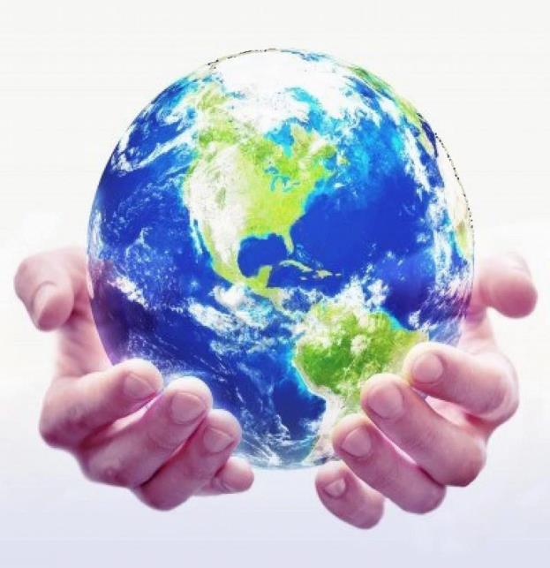
bij de NLP-basiscursus “Je ongekende vermogens”
voor een woordevol model van jouw wereld
Jongleren
met taal
Volksuniversiteit Zwolle
Najaar 2023 week 9

Slide 2
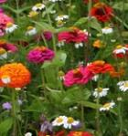
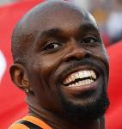
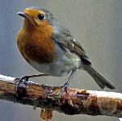
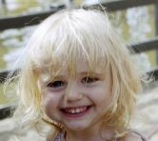
Zonnestraaltjes
Focus op een gebeurtenis in je leven waarin je energie, blijheid of geluk voelde, ga verder terug in je leven naar andere fijne gebeurtenissen
In tweetallen, 3 minuten elk, de één luistert ander praat.
Deel in de hele groep de titel van jouw ervaring.
Laat je gevoelens op je gezicht zien.

Slide 3
Open Frame
Vragen
Gebeurtenissen
Korte verhalen
Levenservaringen
Verheldering
Anekdotes
Leuke belevenissen
Doel: toepassen van NLP
in jouw eigen werkelijkheid.

Slide 4
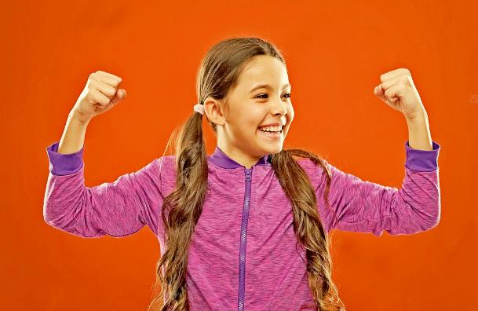
De kracht van taal:
Welke woorden gebruik je bij jouw gedachten?
Welke tonaliteit, klanken, stiltes gebruik je?
Welke woorden, taal gebruik je naar anderen?
Hoeveel kracht kun je creëren met taal?

Slide 5
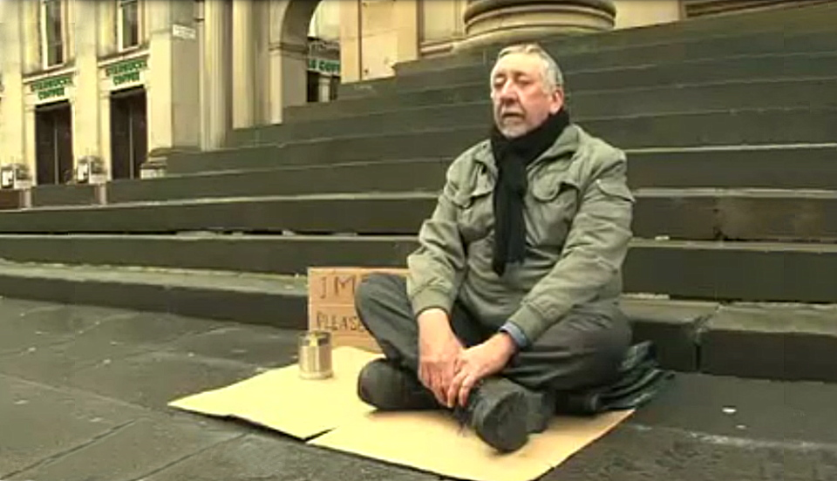
De kracht van taal
Hoe kan één woord, één vraagje zoveel betekenen?
Welke woorden zouden
meer effect hebben?
I’m blind, please help me!

Slide 6
Jongleren met NLP-Taal
1. Hiërarchie
/Chunken
2. Milton-Model
/motiveren
3. Meta-Model
/reëel maken
4. Metaforen
/creatief invullen
5. Geweldloze communicatie
/verbinden
S

Slide 7
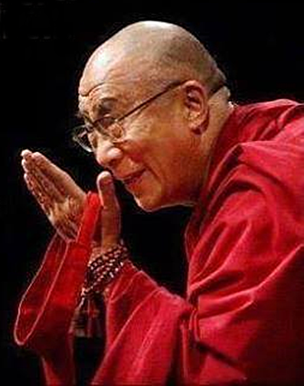
Als je praat,
herhaal je alleen wat je al weet.
Maar als je luistert, kun je
Iets nieuws leren.
Dalai Lama

Slide 8
chunking
Taal 1
Algemeen
Meer algemeen
Meer specifiek
miltonmodel
metamodel
Meer voorbeelden op het zelfde niveau
down-chunken
up-chunken
lateraal
chunken
Specifiek

Slide 9
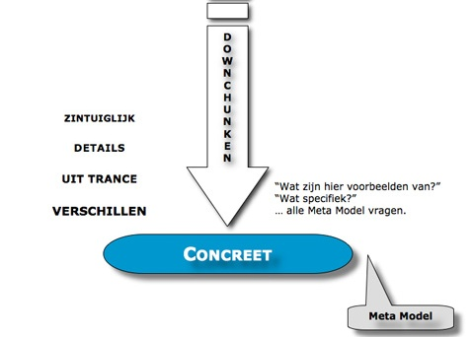
Chunken
Chunken is van groot belang bij het voeren van een gesprek:
Upchunken maakt rapport mogelijk op hoger neurologisch niveau
Lateraal chunken
Downchunken maakt mogelijk om heel concreet te zijn, zodat beiden precies weten wat de bedoeling is.
Lateraal chunken kan een gevoel bevorderen van “ik ben niet de enige die dit heeft”

Slide 10
Voorbeeld met Chunken
We waren op vakantie ……..
Down
Het was 8 augustus dat we vertrokken uit Zwolle met de fiets en een tent achterop we waren met z’n vieren……..
UP
We genoten van het landschap en iedereen had plezier. We vinden het altijd fijn als we alles achter ons kunnen laten en het gevoel van vrijheid toelaten.
We gingen langs open velden, kronkelende rivieren, donkere bossen, lange rechte sloten, brede dijken, mooie uitgestrekte meren.
Lateraal

Slide 11
Oefening met Chunken
Wat zou je in de volgende situaties het beste kunnen doen?
down
Als iemand de weg vraagt om te lopen in de stad.
Als je rapport wil maken met iemand die een heel andere sport dan jij beoefent?
up
Als iemand denkt dat het alleen in zijn wijk van de stad prettig wonen is.
lateral
down
Als iemand de essentie van een taal niet begrijpt.
up
Als je iemand in een betere stemming wilt brengen.

Slide 12
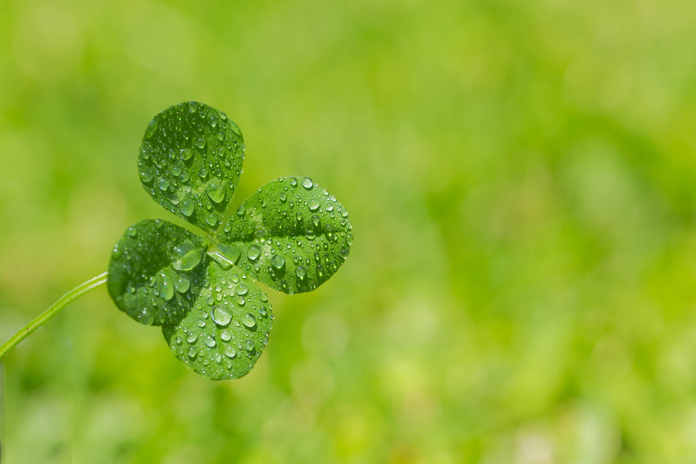
Hoe creëer ik
geluk?

Slide 13
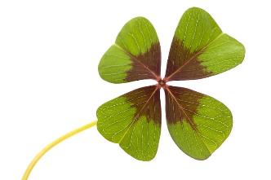
Hoe creëer ik geluk?
Up
Ik draag bij aan een betere wereld
Up
Ik vergroot het welzijn van mijn medemensen
Up
Ik zorg voor anderen.
Begin
Ik zorg voor mezelf.
gezond te eten
down
door :……
genoeg te slapen
lateraal
te bewegen
door vandaag rust te nemen.
lateraal
door vanavond na 10 uur naar muziek te luisteren
Mozart
down
muziek van …
De Beatles
Claudia de Breij

Slide 14
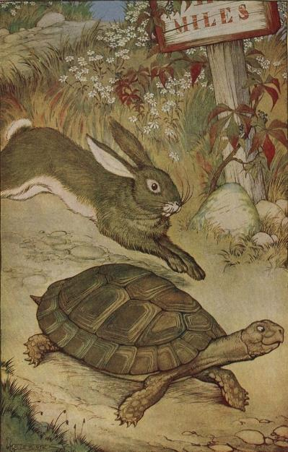
De haas en de schildpad
De haas moest altijd lachen wanneer hij de schildpad zag lopen, want het ging zo langzaam. "Ik begrijp niet waarom jij nooit naar iets onderweg gaat," zij hij pesterig. "Als jij eindelijk aankomt, is het altijd te laat en alles is al lang voorbij.”.
up
de Haas en
de Schildpad
De haas moest altijd lachen wanneer hij de schildpad zag lopen, want het ging zo langzaam. "Ik begrijp niet waarom jij nooit naar iets onderweg gaat," zij hij pesterig. "Als jij eindelijk aankomt, is het altijd te laat en alles is al lang voorbij.”.
"Goed!" riep de haas en meteen sprong hij er vandoor, zo snel als hij kon. De schildpad ging heel rustig op weg.
lateral
"Goed!" riep de haas en meteen sprong hij er vandoor, zo snel als hij kon. De schildpad ging heel rustig op weg.
De schildpad lachte een beetje. "Vlug ben ik niet," zei hij, "maar toch durf ik te wedden, dat ik eerder aan de overkant van dit veld ben dan jij. Zullen we een wedstrijd houden? Dan kun je het zien.”
down
De schildpad lachte een beetje. "Vlug ben ik niet," zei hij, "maar toch durf ik te wedden, dat ik eerder aan de overkant van dit veld ben dan jij. Zullen we een wedstrijd houden? Dan kun je het zien.”

Slide 15
Nu was het die dag erg warm weer met een brandende zon, en de haas werd halverwege moe en slaperig. "Weet je wat," dacht hij. "Ik doe even een tukje onder die heg hier. Zelfs als die schildpad me onderwijl voorbij loopt, heb ik hem in een flits weer ingehaald." De haas ging in de schaduw liggen en sliep in.
down
de Haas en
de Schildpad
up
De schildpad kroop gestaag voort onder de warme zon, zoals alle schildpadden dat altijd zo goed kunnen.
Pas na lange tijd werd de haas wakker. Het was veel later dan hij dacht en hij keek eens rond. Geen schildpad te bekennen. "Nou nou," mompelde hij, "waar zit dat vriendje? Wacht maar, ik zal hem eens wat laten zien."
down
Als een pijl uit een boog schoot hij weg, door het korte gras, door het koren, over sloten, langs braamstruiken, en bij de laatste bocht bleef hij even staan om te zien waar de eindstreep lag. Daar! En nog geen halve meter ervoor kroop de schildpad, langzaam maar zeker, stap voor stap, dichter en dichter naar het eindpunt.
down
Met een geweldige sprong stoof de haas erop af. Maar hij was te laat. Toen hij de lijn passeerde, was de schildpad hem juist voor geweest.
down
up
"Zie je nou wel," zei de schildpad.
down
Maar de haas had geen adem meer om te kunnen antwoorden.

Slide 16
Oefening met Chunken
B
C
A
Er was eens..
B wijst met duim omhoog (upchunken) of omlaag (downchunken) of opzij (lateraal chunken)
C luistert en raadt met duim
A vertelt en verandert het verhaal in meer en minder abstract of met voorbeelden op het zelfde niveau

Slide 17
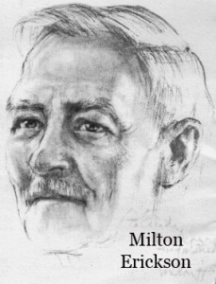
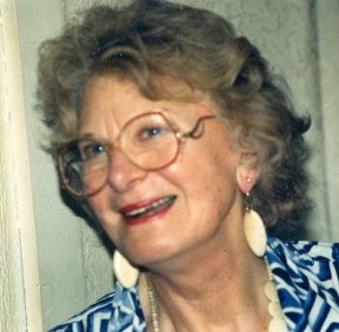
Miltonmodel
Taal 2
Meta- model
Milton-taal:
motiverend
indirecte suggesties
vooronderstellingen
Meta-taal:
verhelderend
specifiek makend
realistischer
Virginia
Satir

Slide 18
Milton model
Taal 2
Meta- model
Milton-model
chunkt up,
suggestief
Wie zal hiermee instemmen?
´Iedereen zal hiermee instemmen´
Virginia
Satir
Niemand stemt hiermee in.
‘Echt niemand?’
Meta-model
chunkt down
specifieker

Slide 19
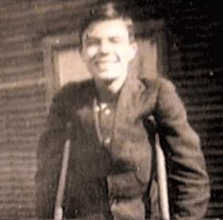
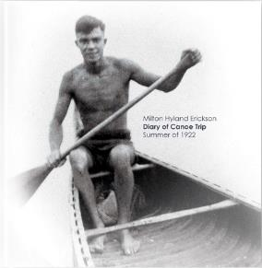
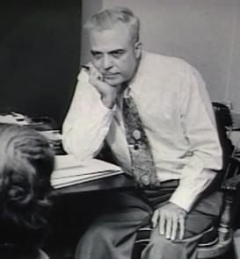
Milton Erickson 1901 - 1980
Kreeg op zijn 19e polio en leerde in die tijd vooral observeren. Hij werkte aan zijn eigen herstel door te kijken hoe baby's hun armen en benen leren gebruiken
Na enig herstel begon hij een lange kano tocht over de Mississippi en kreeg daardoor veel meer uithoudingsvermogen.
Hij werd een beroemde Amerikaanse psychiater die de moderne hypnose ontwikkelde.
Video: hypnose door Erickson

Slide 20
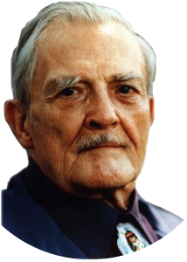
Milton model
Taal 2
Milton-modelpatroon:
indirecte suggestie en vooronderstellingen
Voorbeeld: 'Ik weet niet of je nieuwsgierig kunt zijn naar de nieuwe dingen die je onbewust aan het leren bent.’
De vooronderstellingen zijn:
(a) je bent iets nieuws aan het leren, en
(b) dat gaat onbewust.

Slide 21
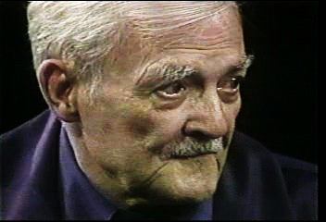
Taal 2
Milton-taal:
Welke vragen heb je?
Ik snap dat je nu denkt die vent is gek
Als je regelmatig rust neemt zal je beter presteren
Jouw vraag betekent dat je op onbewust niveau het antwoord al weet.
Ik weet dat je je afvraagt.
Het is mooi als je gedachten alle kanten opgaan.
Je bent goed zoals je bent, toch?

Slide 22
Miltontaal 1
Lees om de beurt de voorbeelden van Milton-taal op blz 73.
Oefening (blz 74)
Werk in tweetallen A vertelt in max. één minuut een gebeurtenis waarover een wel of niet optimaal gevoel was.
B luistert en bedenkt enkele Milton uitdrukkingen om A te waarderen in de rol die deze in deze geschiedenis speelde.
B leest deze zinnen langzaam aan A voor en kijkt hoe het binnenkomt (kalibreren).
A ervaart hoe dat is en zegt dankjewel en reageert niet met woorden.
Dan de rollen omdraaien..

Slide 23
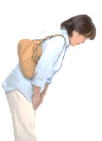
De buiging

Slide 24
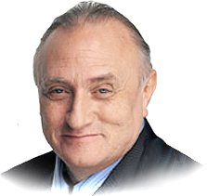
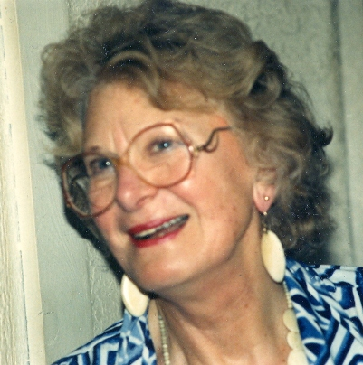
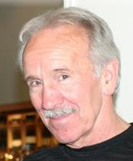
Meta-Model
Taal 3
Van Virginia Satir naar …..
Richard Bandler
Door modelleren
The Structure of Magic
John Grinder

Slide 25
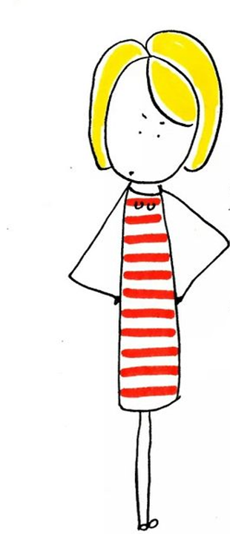
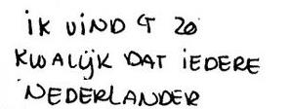
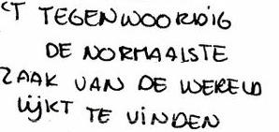

Slide 26
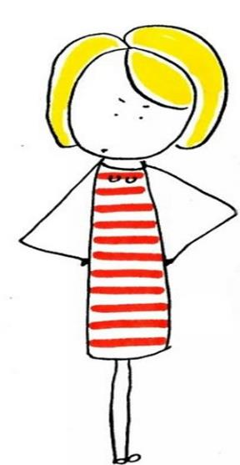
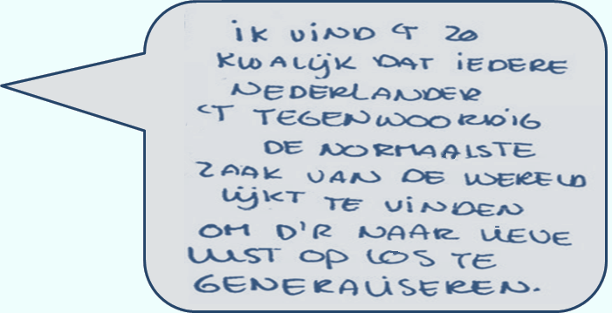
Iets teveel up-chunken?
Het metamodel geeft hier een goede richting aan:
Geef een specifiek voorbeeld van een Nederlander die een concrete mooie gebeurtenis beschrijft?

Slide 27
Meta-Model
In 1976 schreven Bandler en Grinder ‘Structure of Magic’
Dit is het metamodel, gebaseerd op Virginia Satir
Doel: dichter bij de realiteit komen.
In de praktijk: het probleem kleiner maken.
Groot Probleem
Metamodelvraag 1
‘Wat is er slecht in jouw leven?’
Mijn leven is een puinhoop
Metamodelvraag 2
‘Is alles in jouw leven slecht?’
Metamodel-vraag 3
‘Wat maakt dat je dit slecht vindt?

Slide 28
Vervorming:
Oorzaak-Gevolg
Hoe weet je dat je baas het niet weet?
Als mijn baas eens wist hoe hard ik werk, zou hij dit nooit doen!
Wat zou je willen dat hij wel doet?
Hoe zou je het je baas kunnen laten weten?

Slide 29
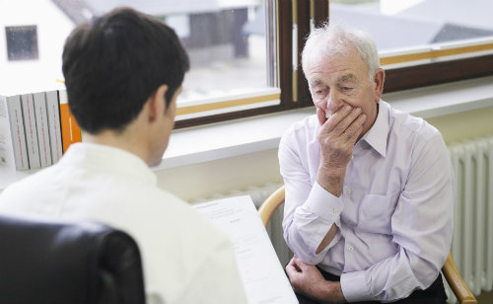
Weglatingen:
Hoe?
Hoe heeft ze je afgewezen?
Mijn dochter heeft mij afgewezen
Wat heeft ze gedaan dat jij je afgewezen voelt?

Slide 30
Weglating:
Simpele weglating
Waarover voel je je niet op je gemak?
Ik voel me niet op mijn gemak
Wat zou maken dat je wel op je gemak voelt?

Slide 31
Metamodel Demo Oefening
1 Wie heeft er een probleem? (= Demo-leider)
2 Wat is het probleem?
3 Hoe groot is het probleem? (met handen aangeven)
4 Allemaal één voor één: metavragen stellen
5 Demo-leider geeft aan hoe groot het probleem is na deze vraag? (met handen aangeven)

Slide 32
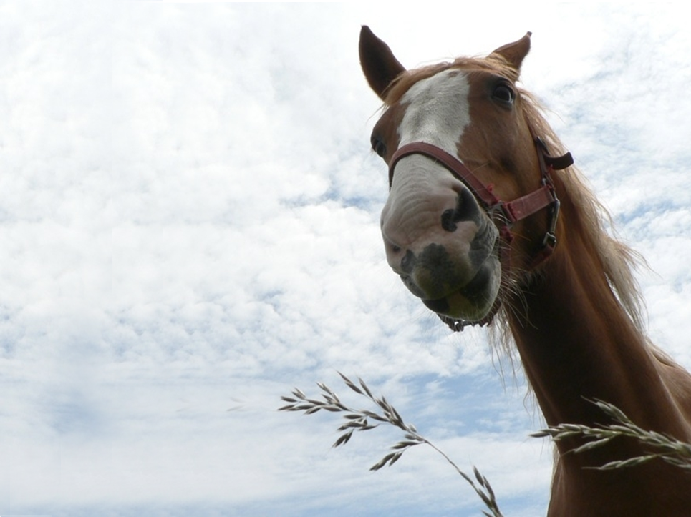
Een Metafoor van Erickson
Het verdwaalde paard
Op een dag komt een paard het erf oplopen op de boerderij van Milton Ericksons ouders.
Ze bestuderen het paard, maar hebben geen idee van wie het is of waar het vandaan komt.
Desondanks zegt Milton dat hij het paard wel terug zal brengen.

Slide 33
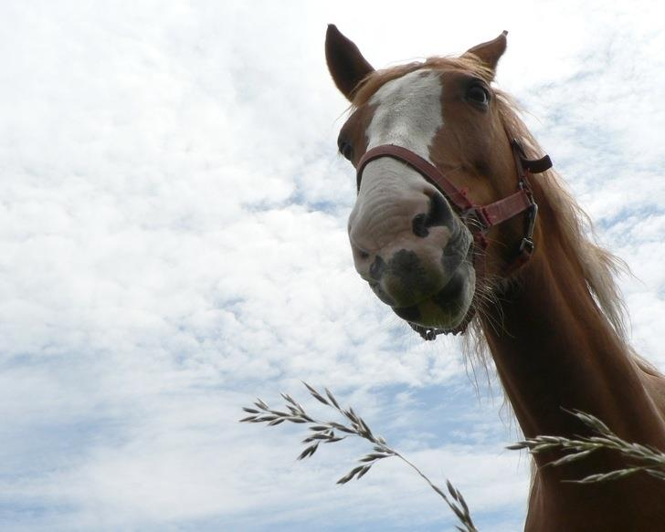
Metafoor
Hoe doet Milton Erickson dat?
Hij gaat op het paard zitten, leidt het naar de weg en laat vervolgens het paard beslissen welke kant het op wil. Linksaf of rechtsaf.
Het paard kiest voor één van de twee mogelijkheden en zo gaan ze op pad.
Milton doet verder niets, behalve wanneer hij zeker weet dat het paard niet bezig is naar huis terug te keren, wanneer het bijvoorbeeld van weg af wil om te grazen of dwars door een akker wil lopen.
Zo loopt hij door tot het paard kilometers verderop het erf van een boer oploopt.

Slide 34
Metafoor
Hoe komt het paard weer terug bij zijn eigenaar?
De eigenaar van het paard vroeg Erickson: hoe wist je dat het paard hier thuis hoort?
Hij zei: “Ik wist het niet.
Het paard wist het!
Het enige wat ik deed was hem op de weg houden.”
Het paard staat in dit verhaal symbool voor het onderbewuste.

Slide 35
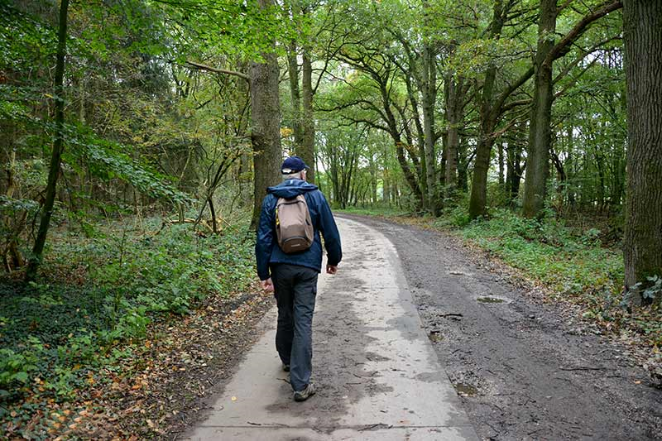
Wat neem je mee?

